Slide 1
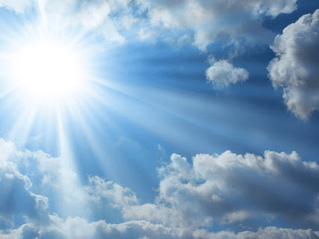

Мастер-класс «Голубь мира» в технике оригами
для детей 5 – 6 лет
Выполнила воспитатель:
Челяпина Ирина Юрьевна

Slide 2

Для выполнения работы нам понадобится:
Квадрат белой бумаги.

Slide 3
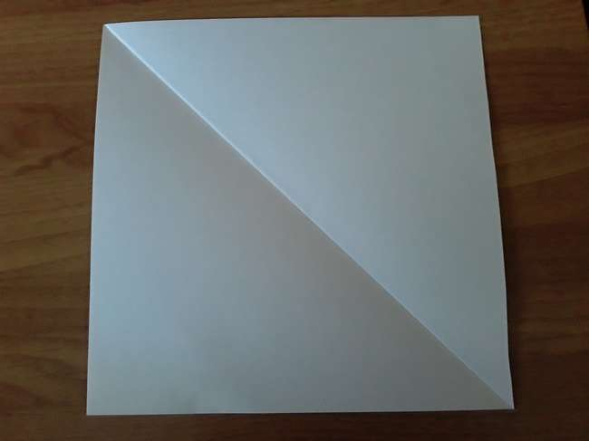
1. Берем квадрат белой бумаги и складываем его пополам.

Slide 4
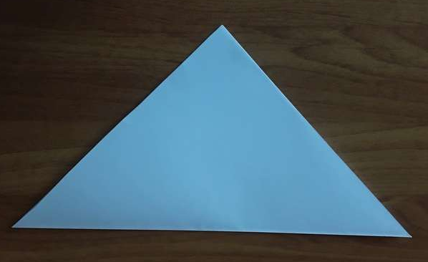

Slide 5
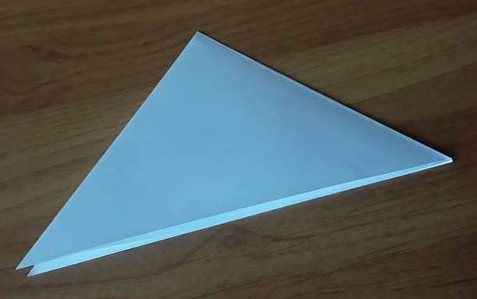
2. Полученный треугольник складываем пополам.

Slide 6
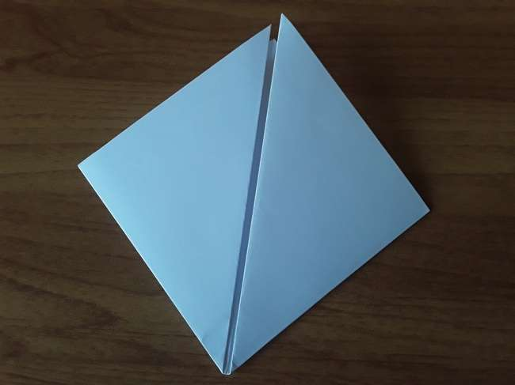
3. Разворачиваем заготовку и загибаем боковые углы к вершине.

Slide 7
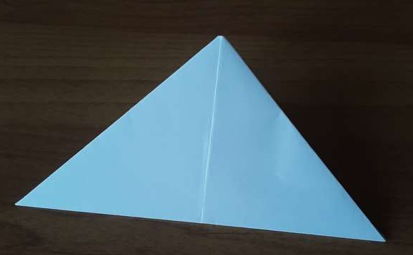
4. Полученный ромб складываем пополам и разворачиваем.

Slide 8
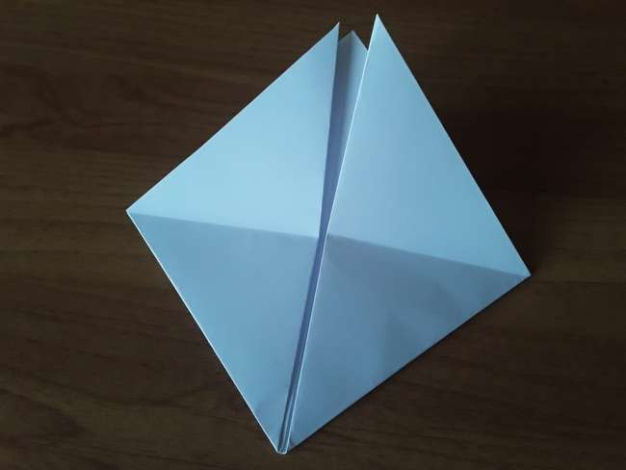

Slide 9
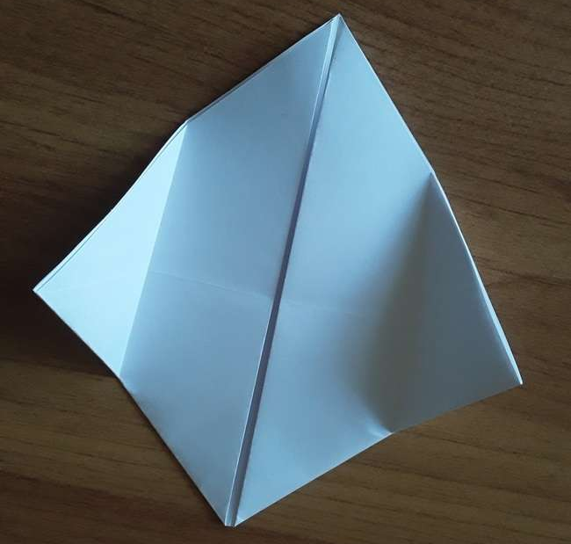
5. Теперь загибаем боковые углы ромба и разворачиваем их.

Slide 10
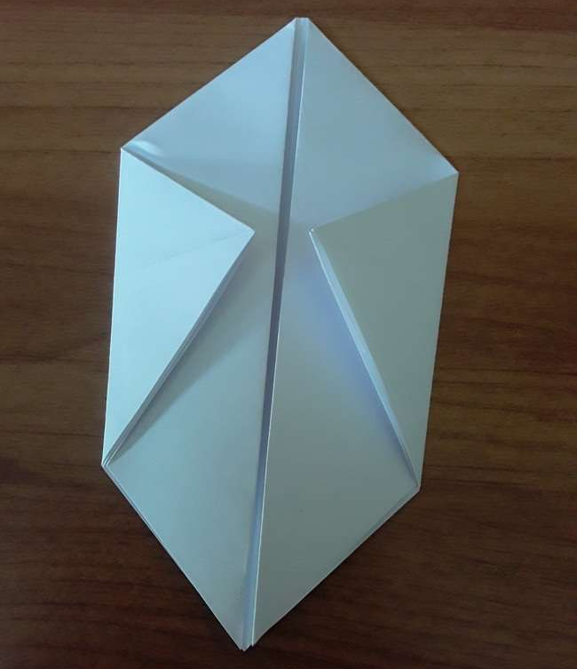
6. Боковые углы закладываем внутрь заготовки.

Slide 11
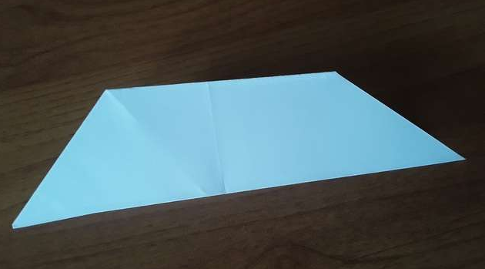
7. Полученную заготовку складываем пополам.

Slide 12
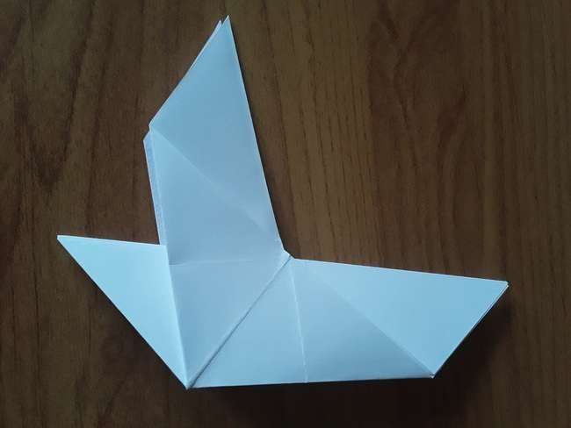
8. С обоих сторон заготовки делаем складку "долина".

Slide 13
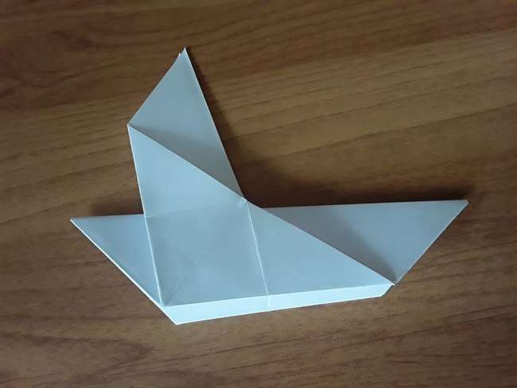

Slide 14
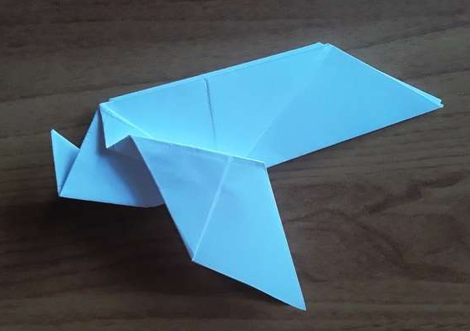
9. Формируем голову и крылья голубя как показано на фотографии.

Slide 15
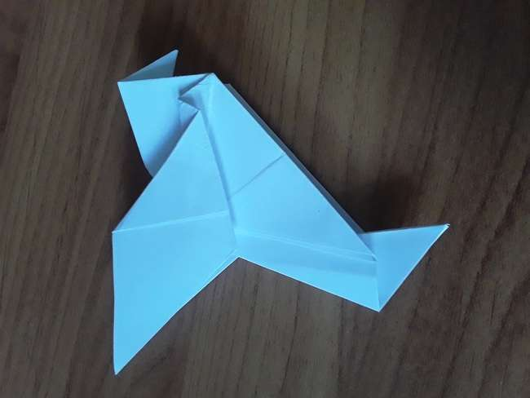
10. Далее формируем хвост голубя.

Slide 16
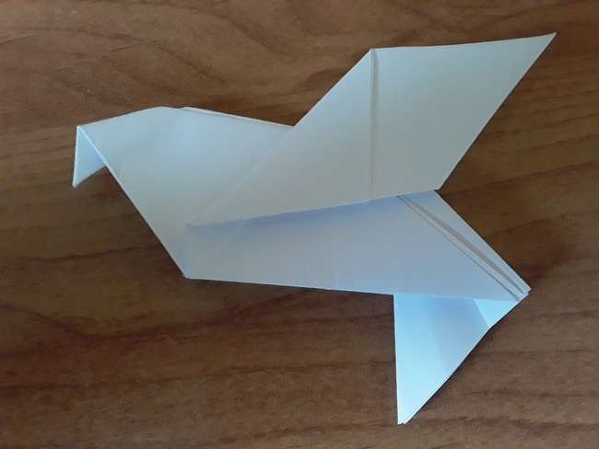
Наш красавец голубь мира готов!

Slide 17
Спасибо за внимание

